Slide 1


KIT LUMINEUX INTERACTIF
3 ITEC – 2 SIN

Slide 2
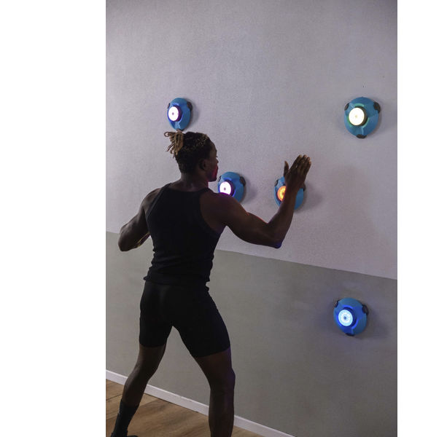
Présentation générale
Permettre à tous de vivre en bonne santé et promouvoir le bien-être de tous à tout âge est l'un des grands principes du développement durable. Les différents types de rééducation aujourd'hui nécessitent souvent des outils différents, complexes et coûteux pour un thérapeute qui souhaite proposer un large panel de possibilités de rééducation couvrant :
- la rééducation fonctionnelle : travail de la coordination, la mobilité et la fonctionnalité des patients pour améliorer ou retrouver des capacités motrices.
- la rééducation vestibulaire : renfort des muscles impliqués dans l'équilibre et travail de la proprioconception (perception conscient et inconsciente de notre propre corps)
- la rééducation cognitive : stimulation des fonctions cognitives telles que la mémoire, l'attention et la prise de décision.
- la rééducation neuromusculaire : travail et renfort de la coordination, de la force et de la réactivité des muscles du tronc et des membres inférieurs et supérieurs.
Autant que possible, le système réalisé doit être ludique et stimulant pour rendre dynamique les séances et susciter l'adhésion du patient.

Slide 3
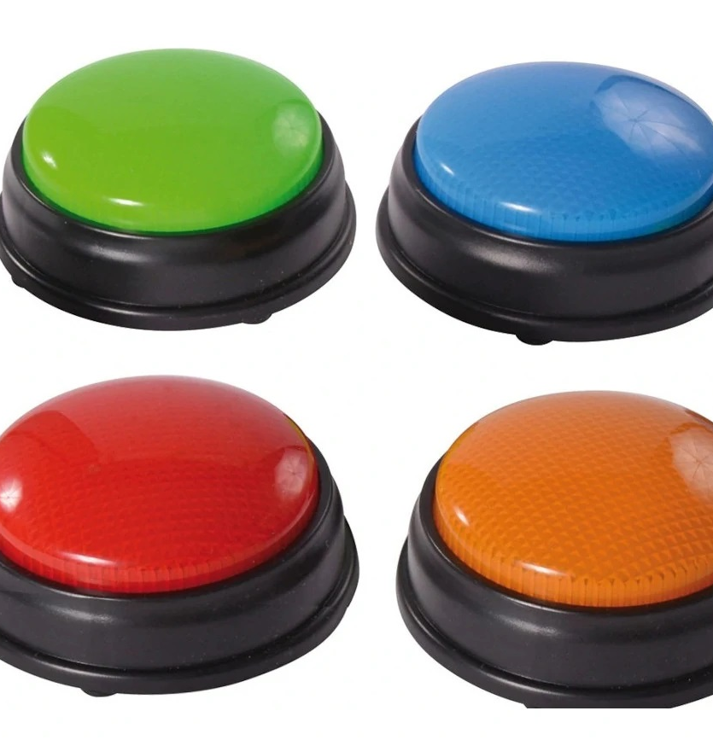
OBJECTIFS
Réaliser un prototype de kit de rééducation musculaire et cognitive comprenant :
le boîtier de configuration du système et la page web associée permettant de choisir la séquence de rééducation (plusieurs modes) et d'afficher les résultats obtenus sur une séquence.
4 buzzers lumineux (couleurs réglables) autonomes et communicants.
un « cadre » permettant d'être utilisé comme système d'accrochage et de transport de l'ensemble.

Slide 4
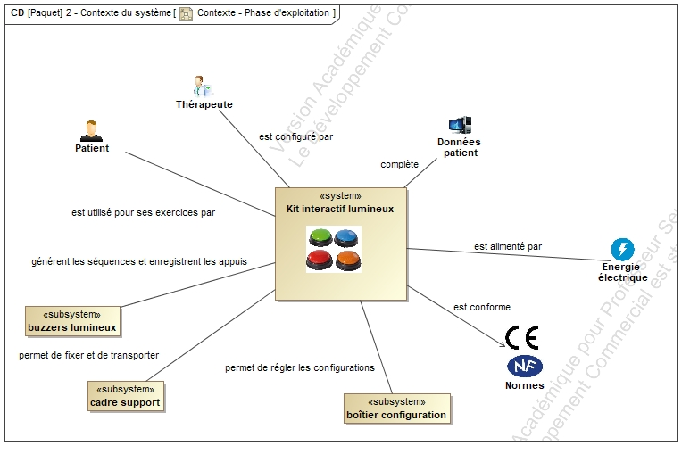
Diagramme de contexte

Slide 5
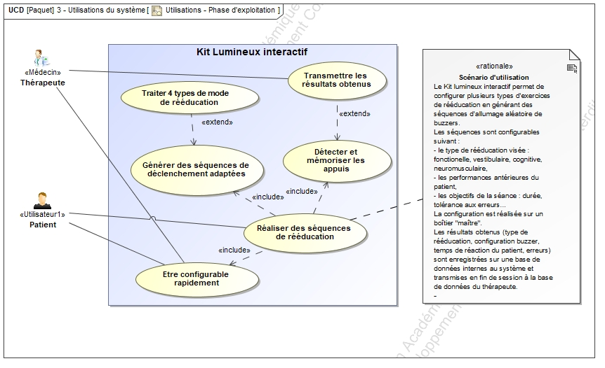
Diagramme des cas d’utilisation

Slide 6
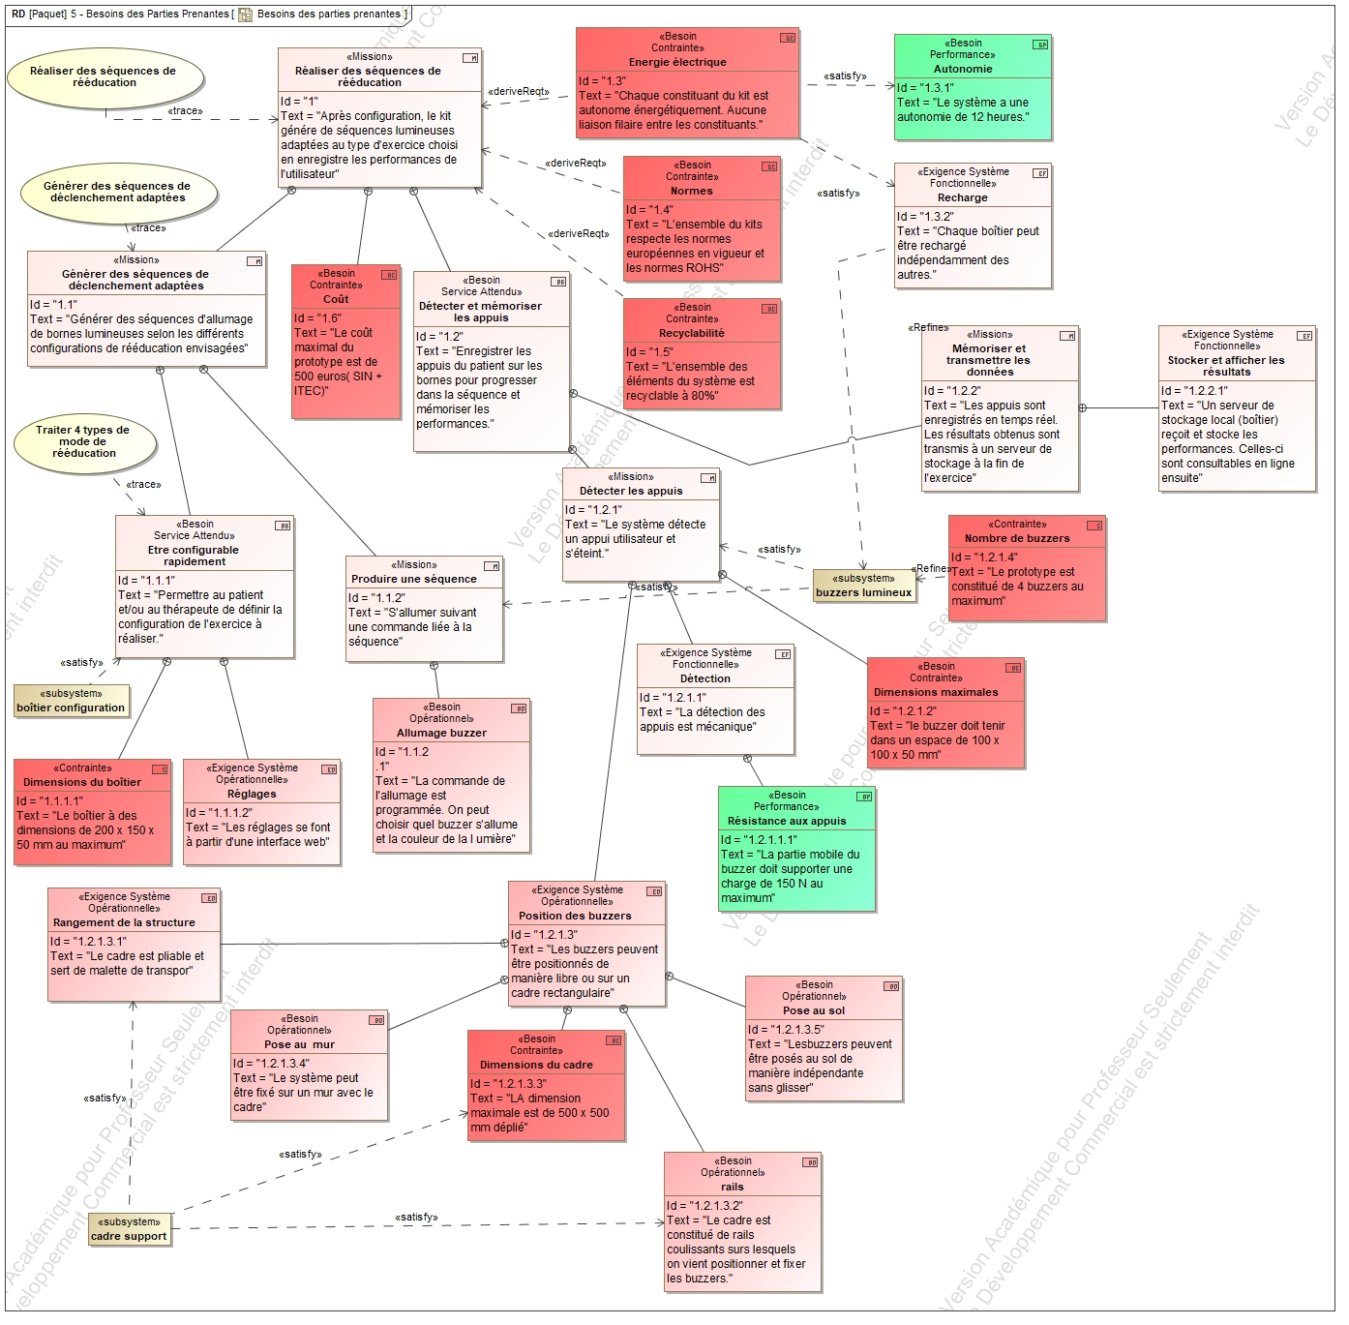
Diagramme des exigences
Disponible en fichier image lisible !

Slide 7
Tâches élèves projet
ITEC 1 : Conception et modélisation du boîtier maître et de la structure d’accueil (cadre) de l’ensemble du kit
ITEC 2 & 3 : Conception et modélisation des buzzers lumineux
SIN 1 : Conception de la partie « informations » du boîtier de commande, stockage local des données des patients et interface web de commande
SIN 2 : Conception de la partie « informations » des buzzers, stockage local des données des patients et interface web d’affichage des performances
La fiche projet académique contient le détail des tâches et les attendus propres à chaque partie.
Le découpage proposé vise à s’adapter aux exigences académiques, pas à la réalité du projet : la production attendue doit se faire en lien avec les autres élèves travaillant sur le même projet

Slide 8

Production attendue
Prototype comprenant au minimum le boîtier, le cadre et deux buzzers,
Une page web permettant de configurer la séquence et d'afficher les performances,
4 configurations de séquence au minimum avec une notice d'explications.)
Présentation d'un rapport écrit des solutions collectives comprenant les solutions personnelles du candidat sur 10 pages

Slide 9
Organisation
Le temps privilégié pour le projet est le lundi
Certains mardis pourront être utilisés pour le projet selon l’avancée des travaux mais la priorité reste la préparation de l’écrit
La fiche projet donne des objectifs raisonnables, mais le projet peut évoluer au fil de votre travail, en accord avec les professeurs.

